Slide 1
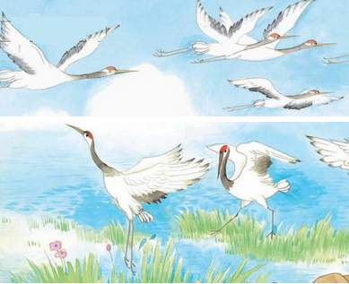


Slide 2
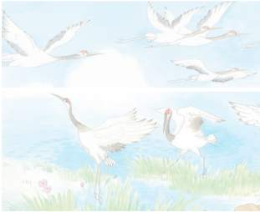
看到课题，你想说什么？
丹顶鹤美丽在什么地方？
为什么叫“丹顶鹤”？
丹顶鹤生活在什么地方？
丹顶鹤有什么生活习性？
……

Slide 3
一边看课文，一边听朗读两遍；想想刚才提出的问题。
丹顶鹤美丽在什么地方？
为什么叫“丹顶鹤”？
丹顶鹤生活在什么地方？
丹顶鹤有什么生活习性？

Slide 4
丹顶鹤有一身洁白的羽毛,
而脖子和翅膀边儿却是黑的。
它的头顶就像嵌着一颗红宝石,鲜红鲜红的 ,怪不得人们都叫它丹顶鹤。
丹顶鹤不论是在地上引吭高歌 ,还是在天上展翅飞翔,都显得那么高雅。

Slide 5
自己大声读课文几遍，长句子或难读的句子多读几遍，做到不错读，不漏读，不重读，不打结。

Slide 6
给课文标上自然小节，说说每一节写了什么？
§1写冬天到了，美丽的丹顶鹤从北方飞到南方（是候鸟）。
§2写丹顶鹤的外形美丽。
§3写丹顶鹤姿态美丽。
§4写丹顶鹤每年都到我国黄海之滨过冬。

Slide 7
说课文主要写了什么？
这篇课文主要描写了丹顶鹤的美丽外形，说明了它们每年到黄海之滨过冬的习性，还教育我们保护野生动物。

Slide 8
大声读好下面的词语,提出不理解的。
怪不得 丹顶鹤 嘹亮的歌儿
遥远 洁白的羽毛 翅膀边儿
逗人喜爱 引吭高歌 那么高雅 嘴巴 不论 展翅飞翔 显得
脖子 神仙 旅伴 仙鹤 故乡 黄海之滨 三五成群 无忧无虑 所以 度过 美丽

Slide 9
大声读好下面的生字，注意每一笔在田字格里的位置。
遥
却
论
引
显
传
所
之
虑
度

Slide 10
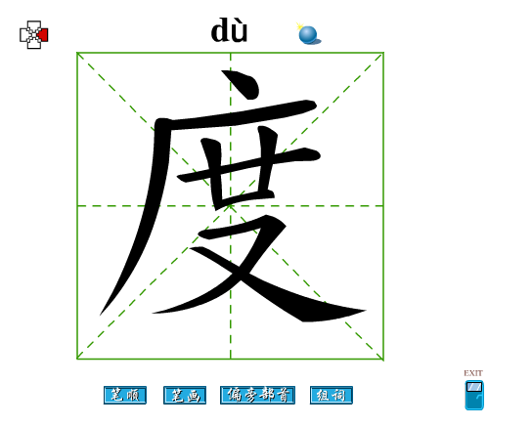
看好笔顺和在田字格里的位置

Slide 11
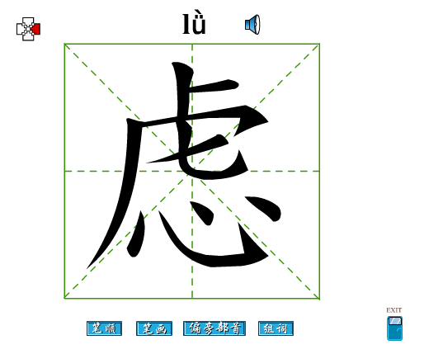
看好笔顺和在田字格里的位置

Slide 12
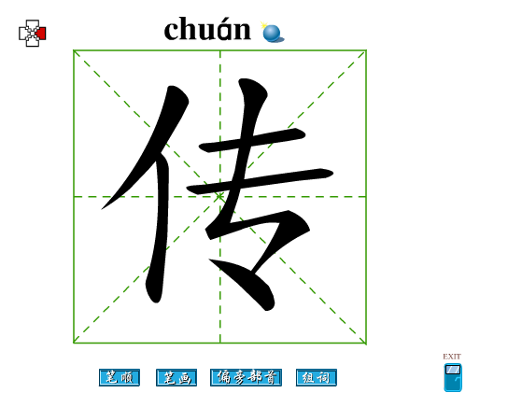
看好笔顺和在田字格里的位置

Slide 13
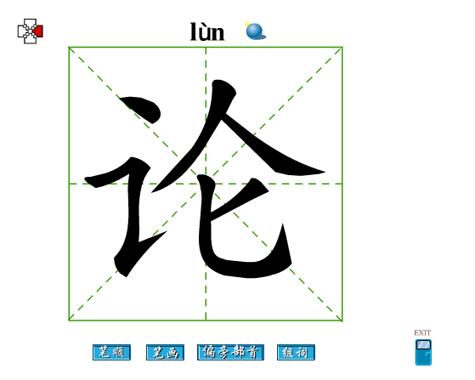
看好笔顺和在田字格里的位置

Slide 14
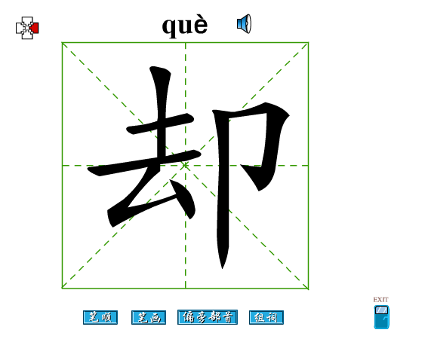
看好笔顺和在田字格里的位置

Slide 15
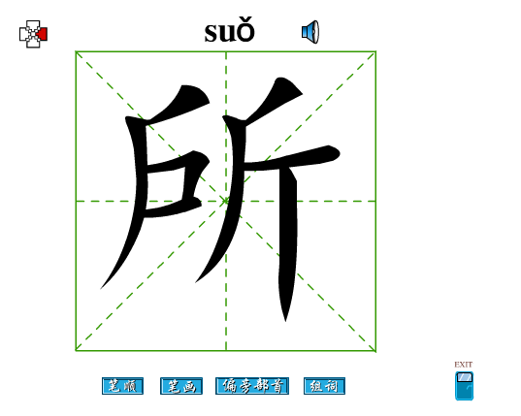
看好笔顺和在田字格里的位置

Slide 16
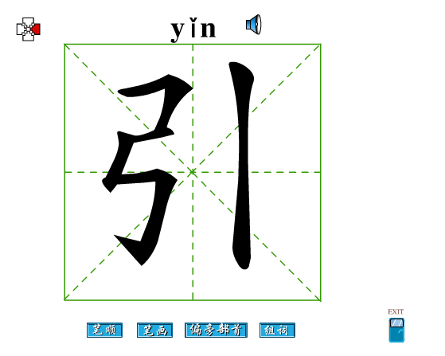
看好笔顺和在田字格里的位置

Slide 17
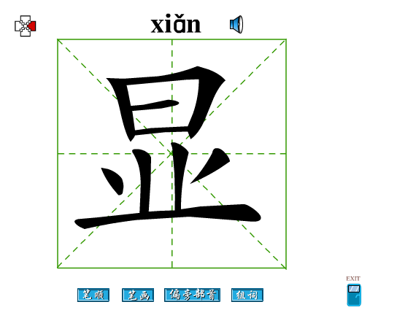
看好笔顺和在田字格里的位置

Slide 18
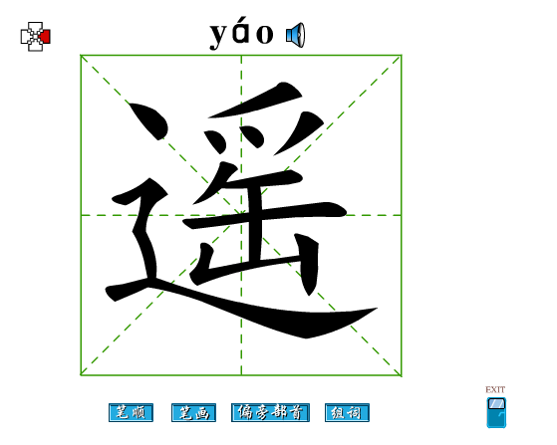
看好笔顺和在田字格里的位置

Slide 19
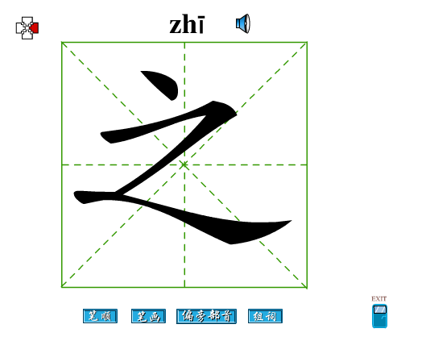
看好笔顺和在田字格里的位置

Slide 20


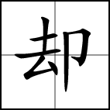
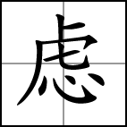
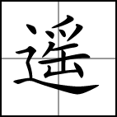


Slide 21
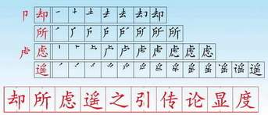
说说下面偏旁的名称，再按笔顺描红。

Slide 23
美丽
冬天快要到了，一群群美丽的丹顶鹤，唱着嘹亮的歌儿从遥远的北方飞来。
嘹亮
遥远
一群群
一群

Slide 24
丹顶鹤到底美在哪儿呢？自己读课文，找出描写丹顶鹤美的句子，多读读。

Slide 25
1.丹顶鹤有一身洁白的羽毛，而脖子和翅膀边儿却是黑的。
洁白
黑的
2.它的头顶就像嵌着一颗红宝石，鲜红鲜红的，怪不的人们都叫它丹顶鹤。
红宝石
鲜红鲜红
丹

Slide 26
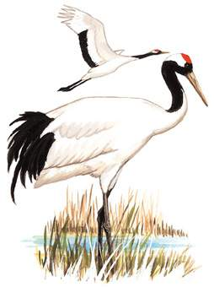

Slide 27
丹顶鹤有一身洁白的羽毛,
而脖子和翅膀边儿却是黑的。
它的头顶就像嵌着一颗红宝石,
鲜红鲜红的 ,怪不得人们都叫
它丹顶鹤。

Slide 28
丹顶鹤到底逗人喜爱在哪儿呢？自己读课文，找出描写丹顶鹤“逗人喜爱”的句子，多读读。

Slide 29
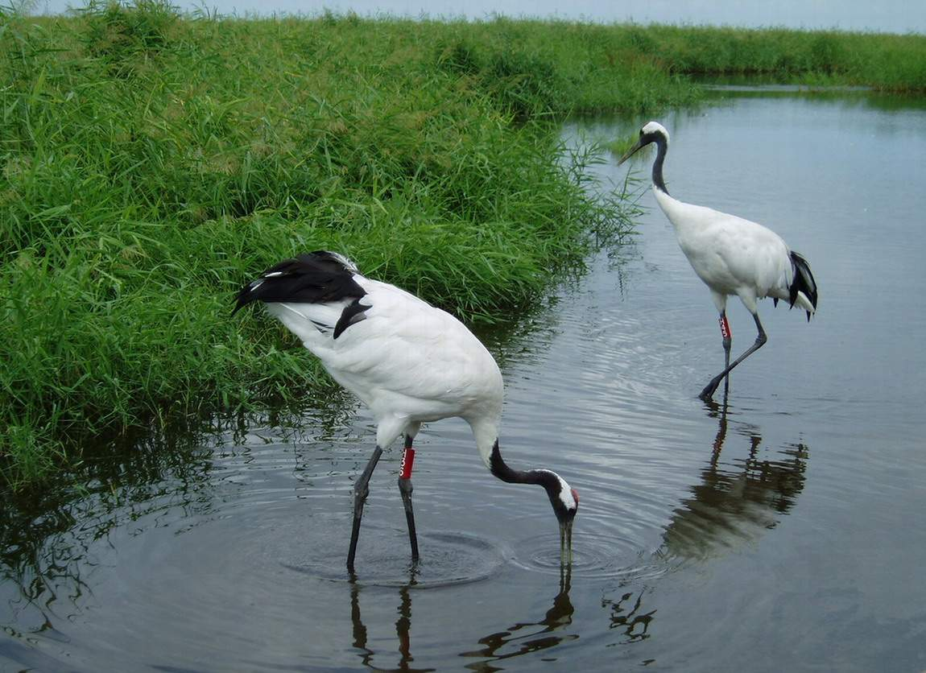
它的腿长,脖子长,嘴巴也长。

Slide 30
丹顶鹤不论是在地上
引吭高歌 ,还是在天上展
翅飞翔,都显得那么高雅。

Slide 31
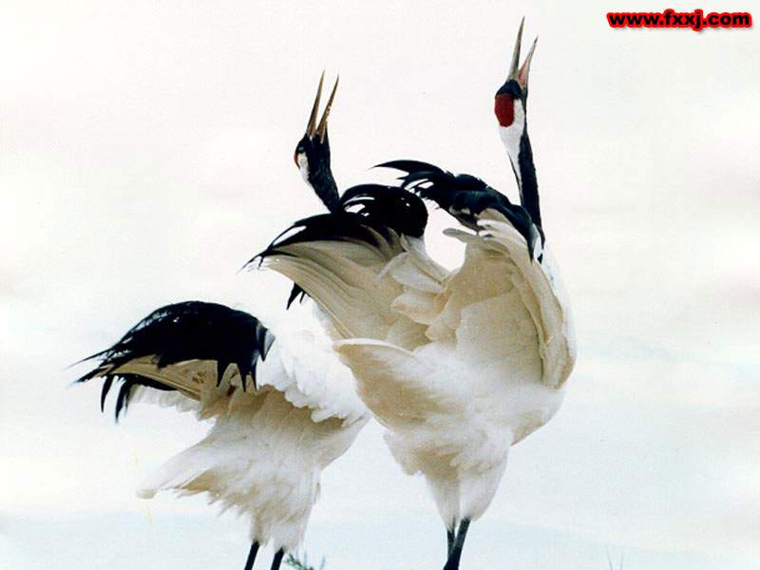
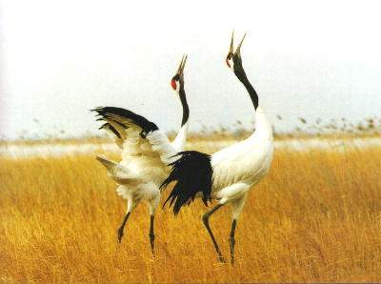
引吭高歌

Slide 32
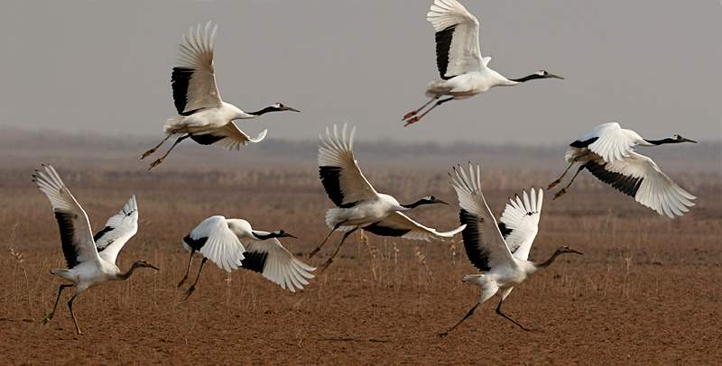
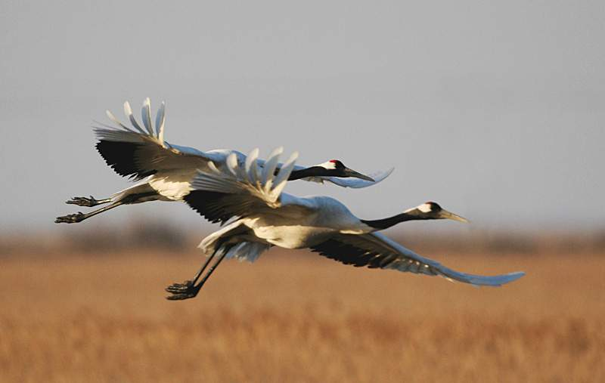
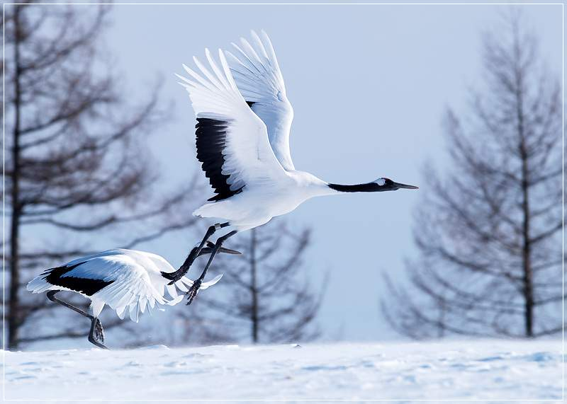
展翅飞翔

Slide 33
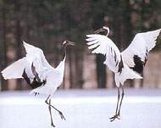
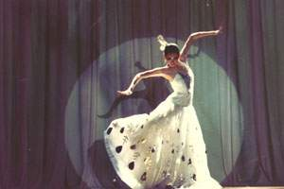
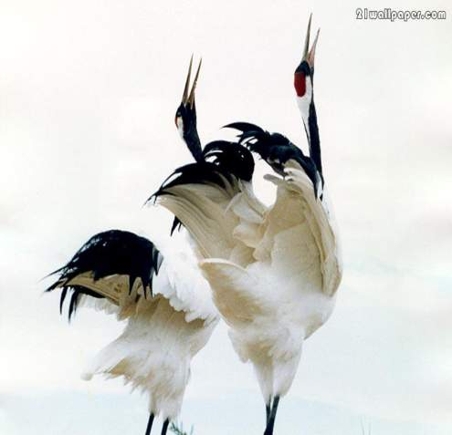
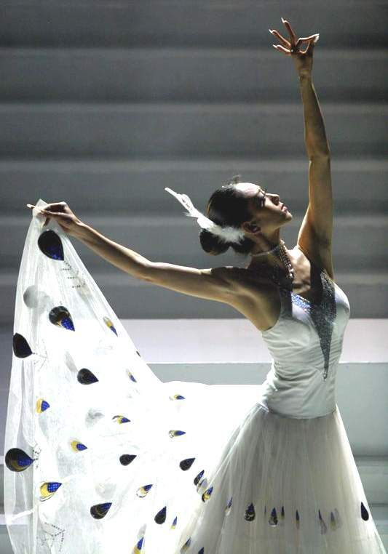
丹顶鹤不论是在地上引吭高歌，还是在天上展翅飞翔，都显得那么高雅。

Slide 34
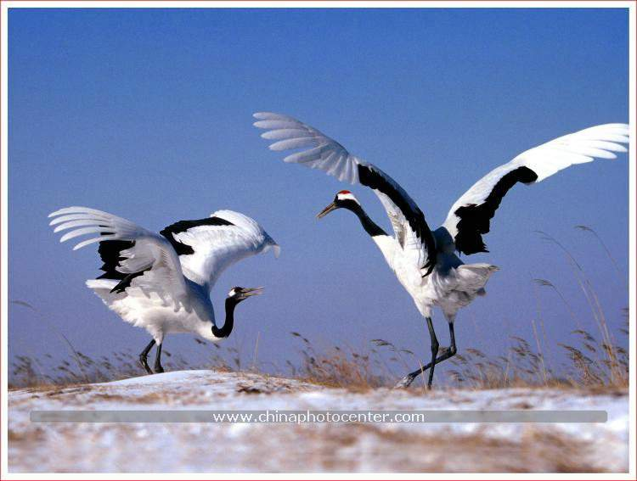
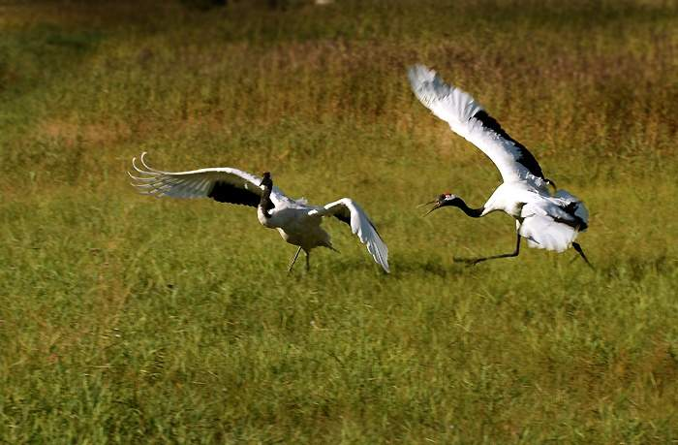
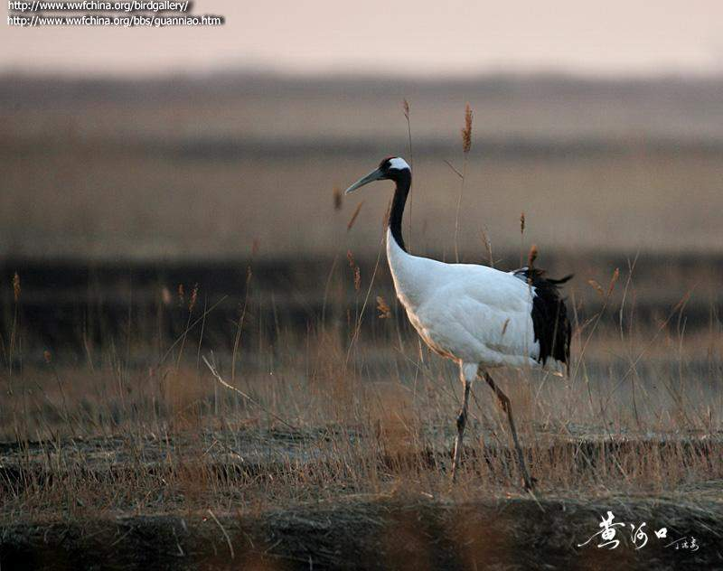

丹顶鹤不论是 ，还是 ，都显得那么 。

Slide 35

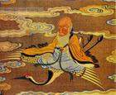
传说丹顶鹤神仙的旅伴，所以人们又叫它“仙鹤”。

Slide 36

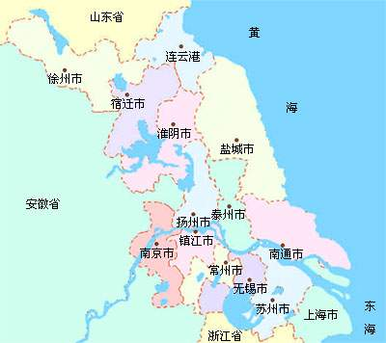
黄海之滨

Slide 37
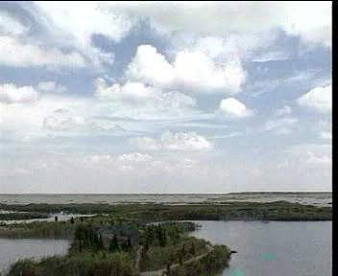

Slide 38
丹顶鹤在黄海之滨无忧无虑地生活着，它们有的在 ，有的在 ，还有的在 。

Slide 39
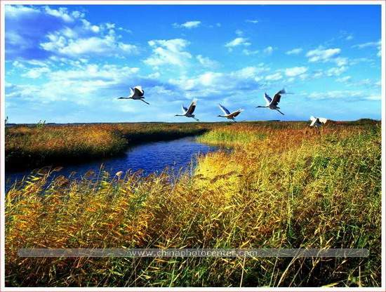

Slide 40
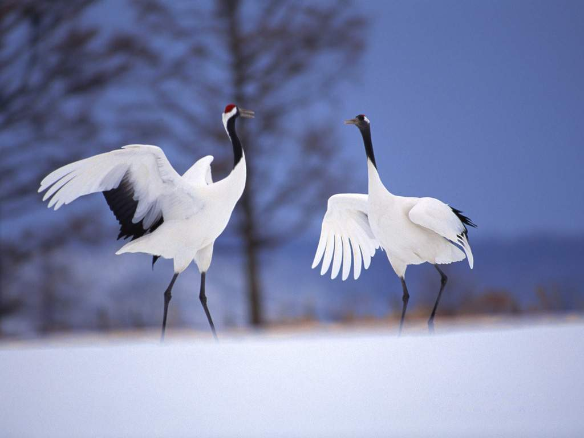
丹顶鹤给你留下了什么印象？

Slide 41
寄语：
我们国家已经把丹顶鹤划为一级保护动物，建立起了黑龙江扎龙和江苏盐城两个自然保护区。丹顶鹤每年4---5月在黑龙江一带繁殖，秋天到江苏盐城海滩第二故乡过冬，第二年3月又飞回黑龙江。
动物是我们人类的好朋友，我们之间应友好相处，平等相待，让我们爱护动物，和动物交朋友吧！

Slide 42
qíng
晴空一鹤排云上，
便引诗情到碧霄。
——刘禹锡《秋词》
bì xiāo

Slide 43
扩词
遥
却
论
引
显
遥远、遥看、路遥、遥指、遥控
忘却、冷却、失却、了却、却步
论文、论点、不论、无论、论语
引号、指引、引用、引见、引起
明显、显示、显得、显眼、显要

Slide 44
扩词
传
所
之
虑
度
传话、传闻、祖传、传说、传令
所以、住所、所长、所得、所有
之一、总之、反之、之后、之前
考虑、思虑、欲虑、极虑、远虑
欢度、度过、温度、亮度、制度

Slide 45
比较组词
虑（ ） 传（ ）
虎（ ） 转（ ）
顶（ ） 旅（ ）
须（ ） 旋（ ）
遥（ ） 结（ ）
摇（ ） 洁（ ）

Slide 46
用线把可以搭配的词连起来
嘹亮的
遥远的
洁白的
鲜红的
无忧无虑的
生活
宝石
歌声
羽毛
北方

Slide 47
写出下面词语的近义词
洪亮、响亮
喜欢、喜好
文雅
家乡
嘹亮（ ）
喜爱（ ）
高雅（ ）
故乡（ ）

Slide 48
写出下面词语的反义词
喜爱 < >
高雅 < >
故乡 < >
讨厌
粗俗
他乡

Slide 49
看拼音写词语（听写的词语）
guài bù dé dān dǐng hè yáo yuǎn
jié bái yǔ máo xǐ ài gāo gē
zuǐ bɑ bù lùn xiǎn dé shén xiān
lǚ bàn gù xiāng huáng hǎi suǒ yǐ
sān wǔ chéng qún wú yōu wú lǜ
dù guò měi lì xiān hóng

Slide 50
课外阅读
丹顶鹤简介
世界上共有15种鹤，我国产的有9种，几乎占2／3。
丹顶鹤是鹤类的代表，是一种大型涉禽，体长在l．2米以上。它身穿洁白的“衣服”，头戴朱红色的“小帽子”，翅膀上的黑羽毛好像“短裙子”。这种鸟从头到脚，每个部分都显得匀称、修长：暗褐色的小眼睛，暗绿色的长嘴巴，长长的脖子，还有两条铅黑色的长腿。
丹顶鹤生活在沼泽地或沿海浅滩，用长嘴啄食鱼、虫、蟹等，也吃嫩草、谷物等。它们常兀立在浅水中，伸颈张望，防备敌害侵犯。飞行时，头、颈、脚伸直，飘飘然姿态极其优关，还常3只－5只小群排成“V”字形或“一”字形队列。丹顶鹤的脖子很长，它的气管更长，而且弯曲着，好像喇叭一样，因此，它的鸣声格外宏亮。

Slide 51
课外阅读
每年4月-- 5月，丹顶鹤在我国黑龙江、内蒙古一带繁殖。清晨或傍晚，雌雄成对，双双引颈直伸，双翅耸立，翩翩起舞，同时发出嘹亮的鸣声。雌鹤每窝产2个蛋，由雌雄鹤轮流卧孵。一只鹤趴窝时，另一只鹤在巢附近担任警戒。经过28天-- 33天孵化，幼鹤出壳，生长很快，当年秋天就能结群飞向南方越冬。
丹顶鹤又叫仙鹤，寿命长达50年一60年，人们常把它和松树绘在一起，作为长寿的象征。丹顶鹤数量稀少，我国已列为一级保护动物。

